Slide 1
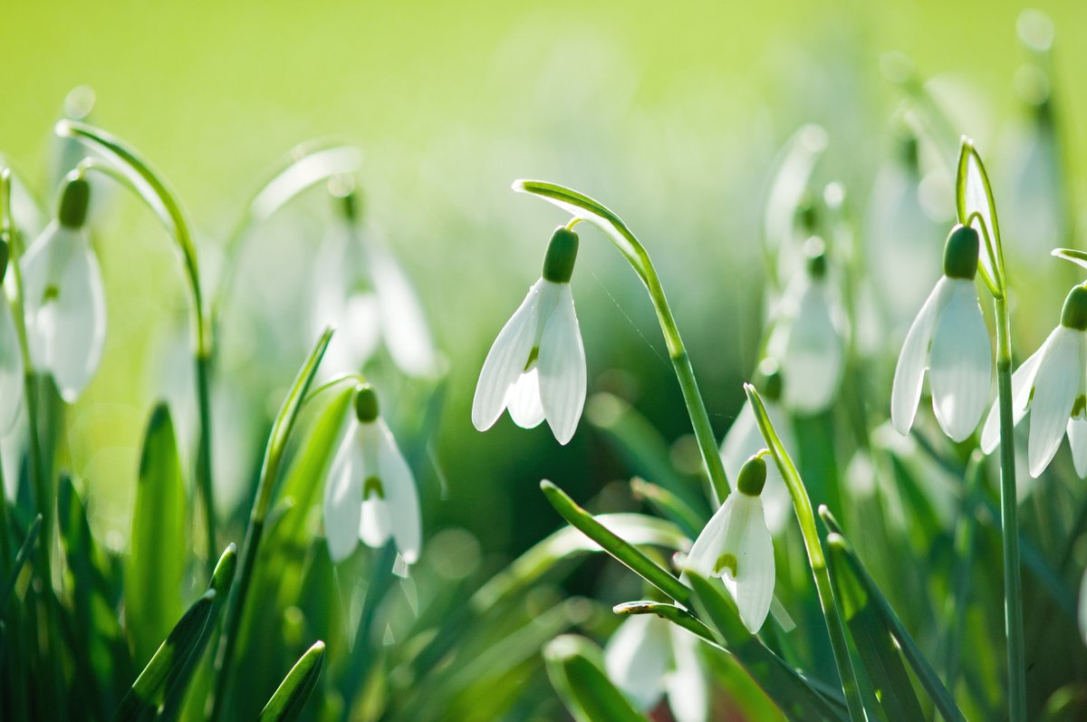
Как долго живут растения и как определяют их возраст
Давлятов Рамиль 5 «А» класс
МАОУ «Лицей №62»
Саратов 2020

Slide 2
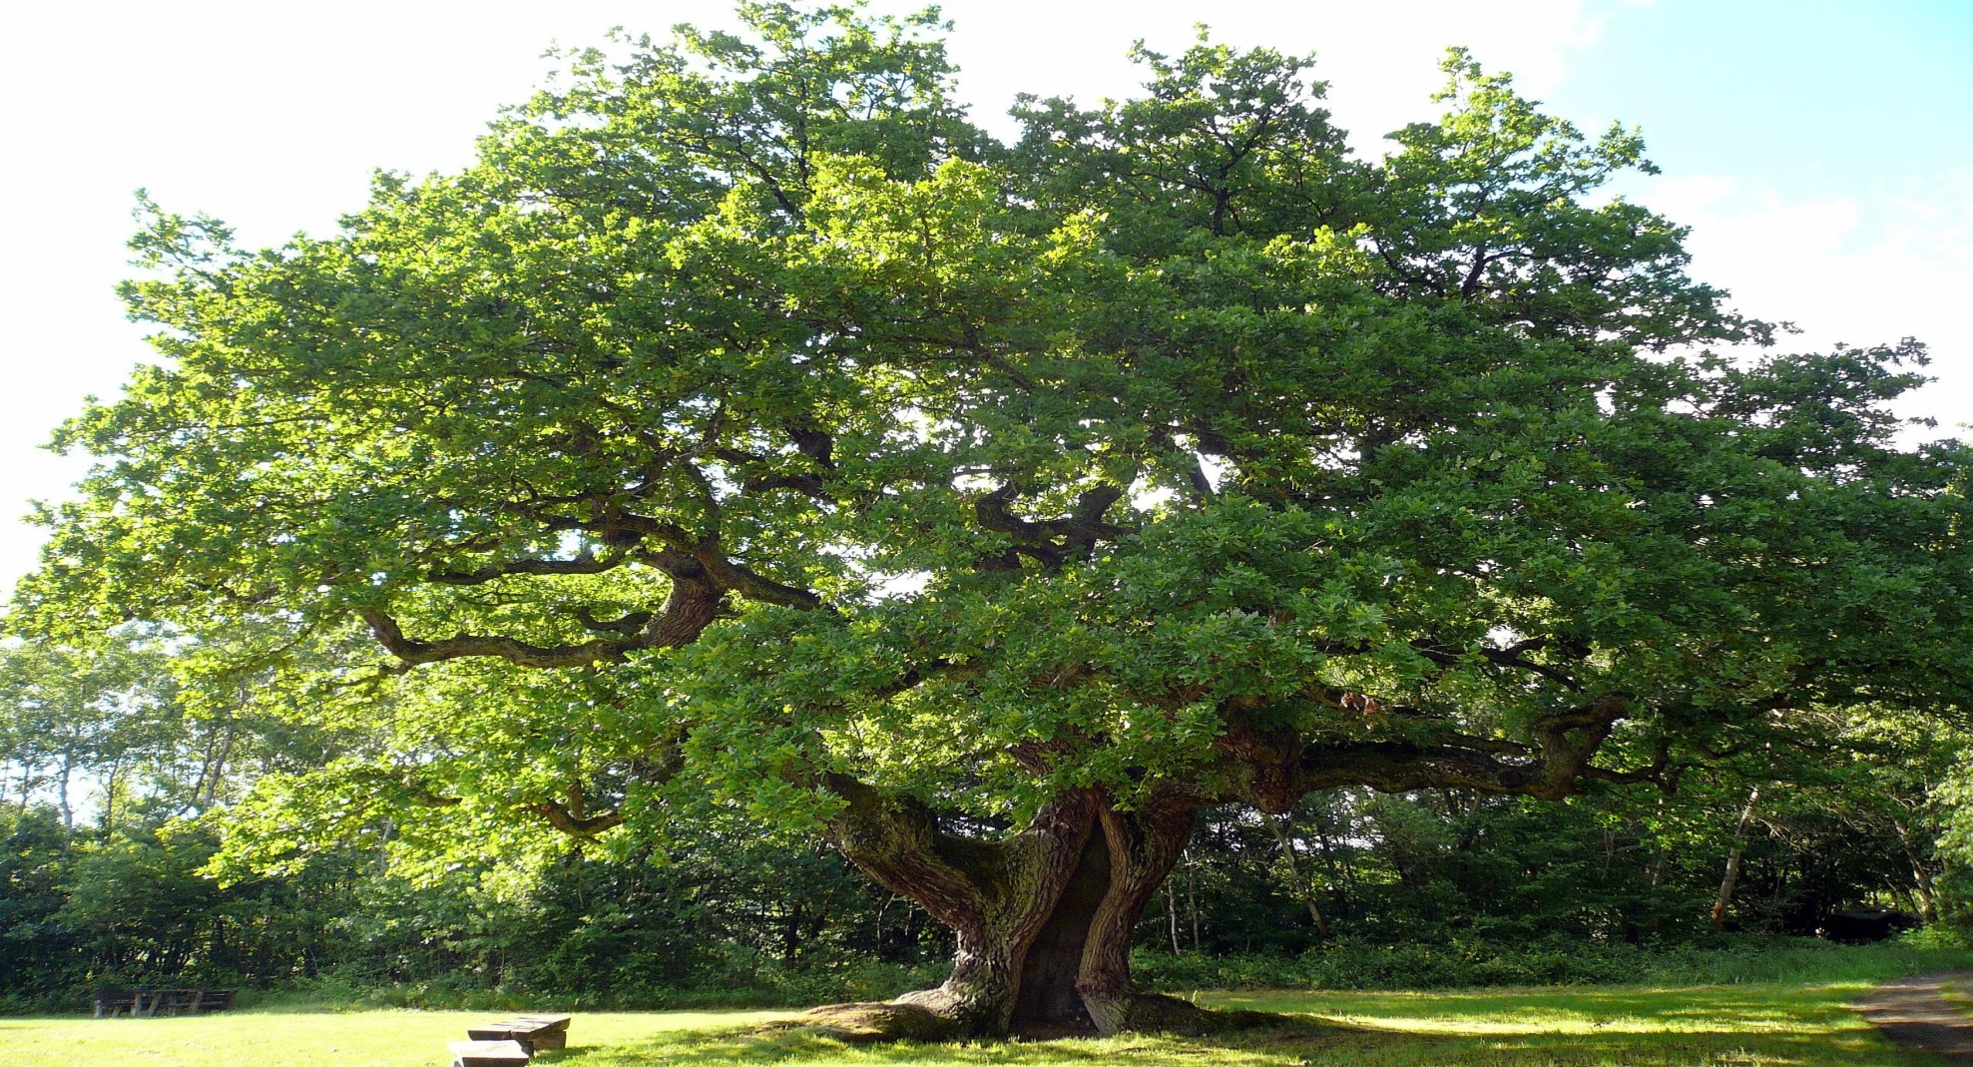
Многолетними являются деревья, кустарники и многие травянистые растения. У большинства многолетних травянистых растений надземная часть осенью отмирает. Весной надземная часть растения развивается снова, так как в почве под снегом сохраняются корни этих растений и другие подземные органы с почками.

Slide 3
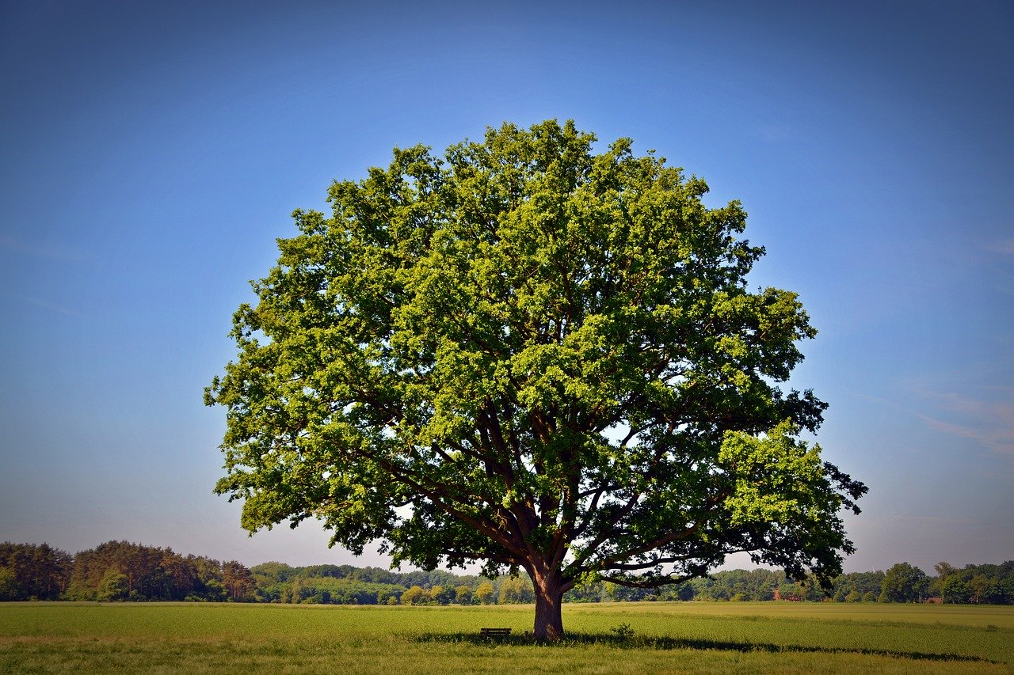
Многолетние растения могут достигать значительного возраста. В мире встречаются дубы, возраст которых около 2000 лет.

Slide 4
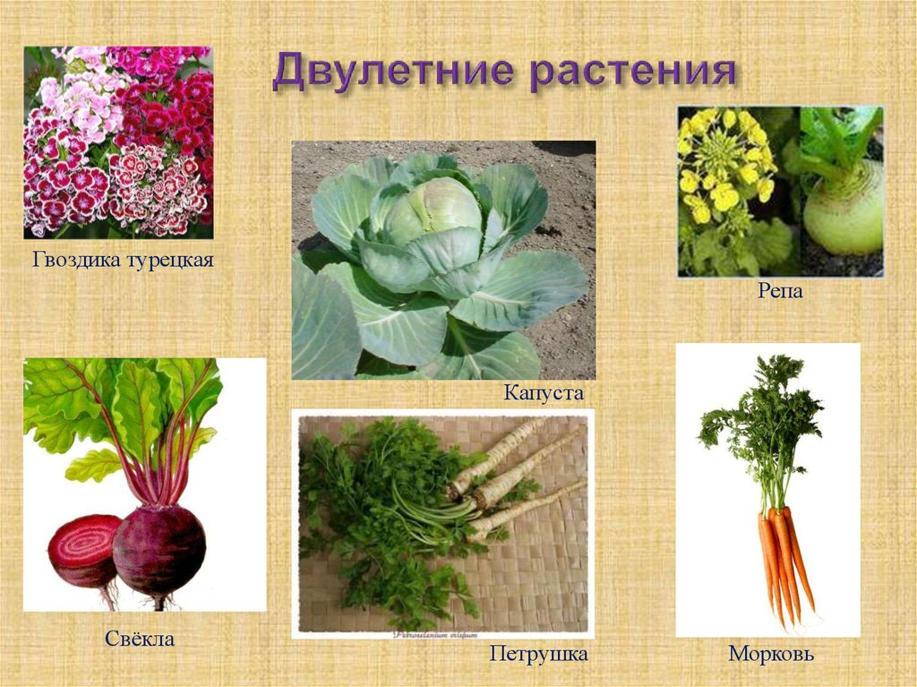
Двулетние растения живут почти два года. В первый год обычно у них развиваются только корни, стебель и листья. Во второй год у этих растений развиваются новые побеги, они цветут и дают плоды с семенами, а осенью засыхают. Двулетними растениями являются, например, капуста, свекла, редис, морковь.

Slide 5
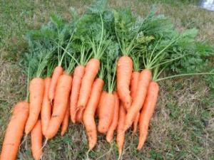
В первый год у моркови развиваются корень и листья. В умеренном климатическом поясе осенью морковь собирают и едят

Slide 6
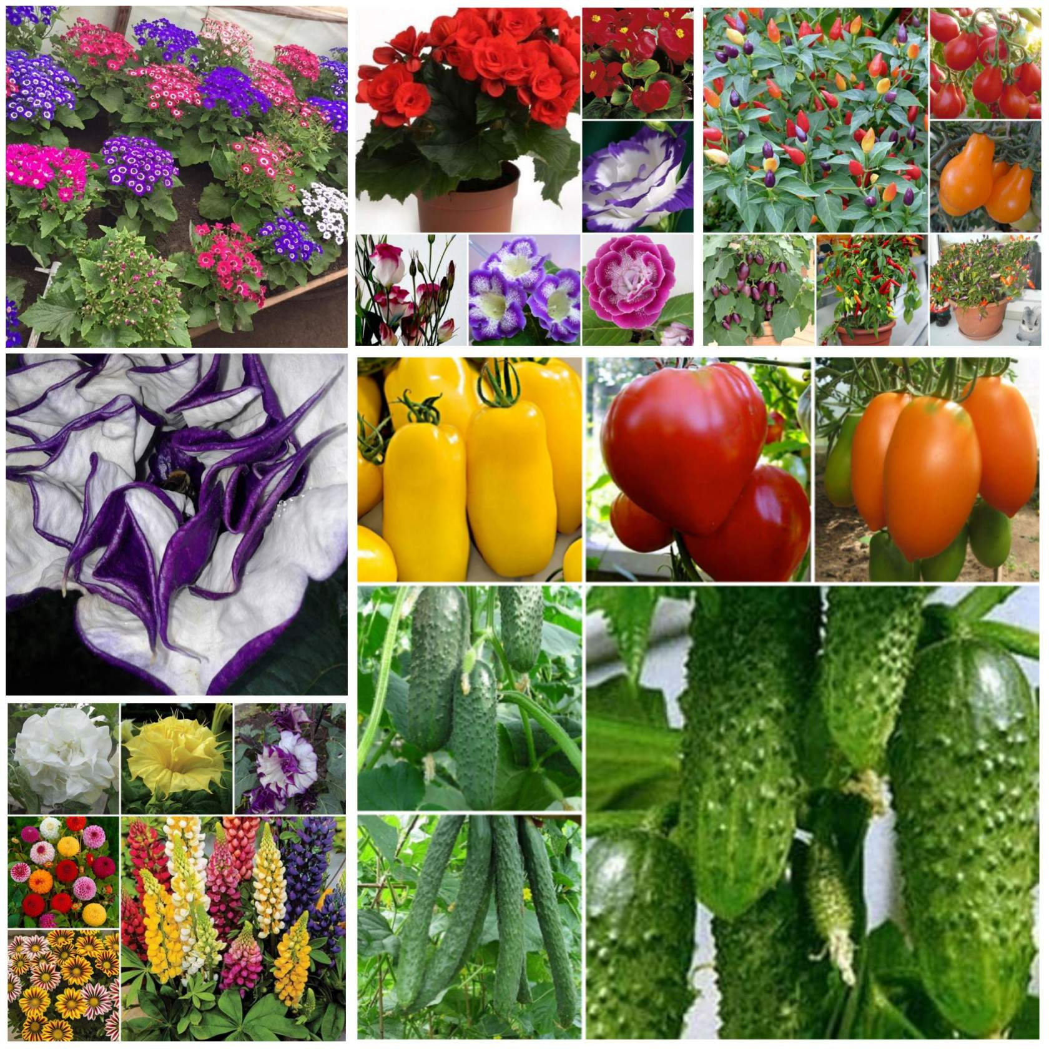
Однолетние растения весной развиваются из семян, цветут, образуют плоды с семенами, а затем отмирают. Однолетними растениями являются, например, астры, овёс, томаты, огурцы.
С однолетними растениями, например, огурцами, можно сделать интересный эксперимент. Посадить семена огурцов и каждый день фотографировать ростки. Из фотографий можно сделать видео, показывающее развитие огурца.

Slide 7
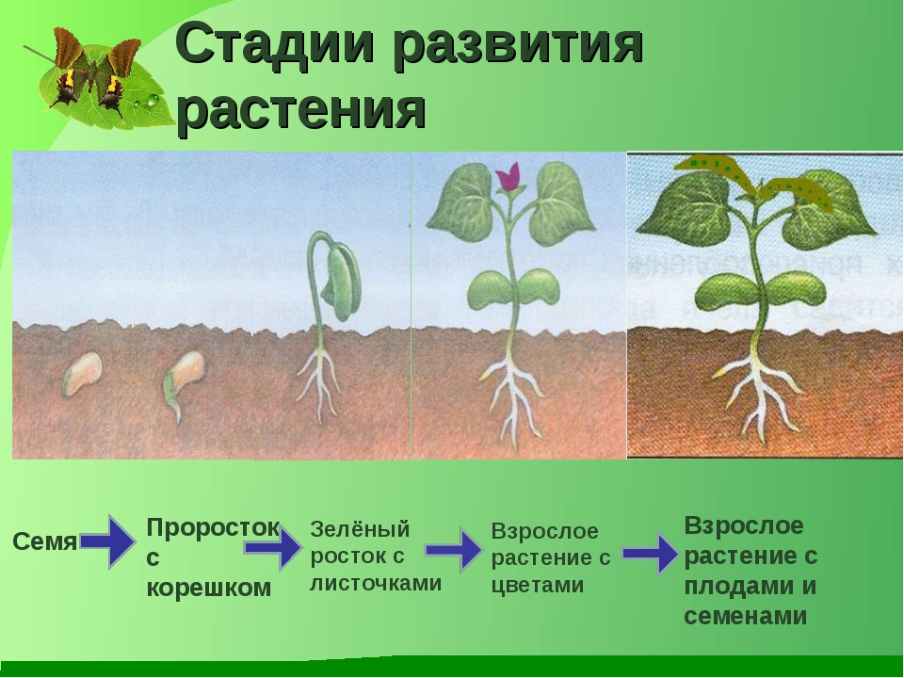
В жизни растений принято выделять четыре периода.
Первый период начинается с образования зиготы и продолжается до прорастания семени. В это время происходит формирование зародыша в результате многократного деления зиготы. Поэтому он и называется зародышевый.

Slide 8
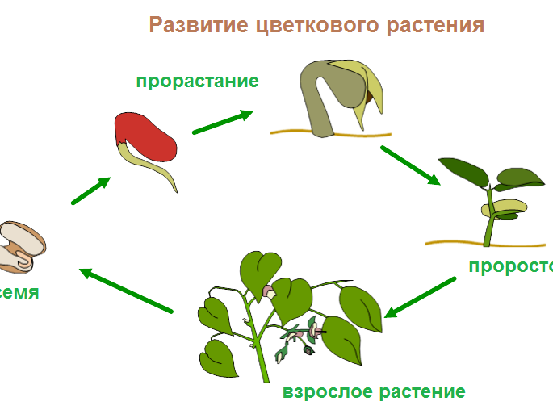
Второй период — вегетативный, или период молодости, начинается с прорастания семени и продолжается до первого цветения.
Вначале растение представляет собой проросток. Его питание зависит от запасных питательных веществ, накопленных ещё материнским организмом. По мере формирования побеговой и корневой систем растение переходит полностью к самостоятельной жизни

Slide 9
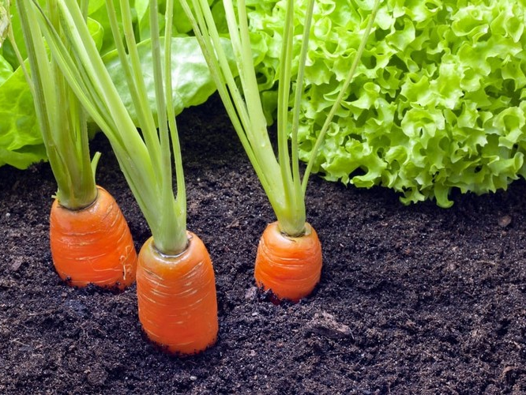
Третий период — генеративный период, или период зрелости, начинается с появления генеративных органов (цветков, плодов и семян).

Slide 10
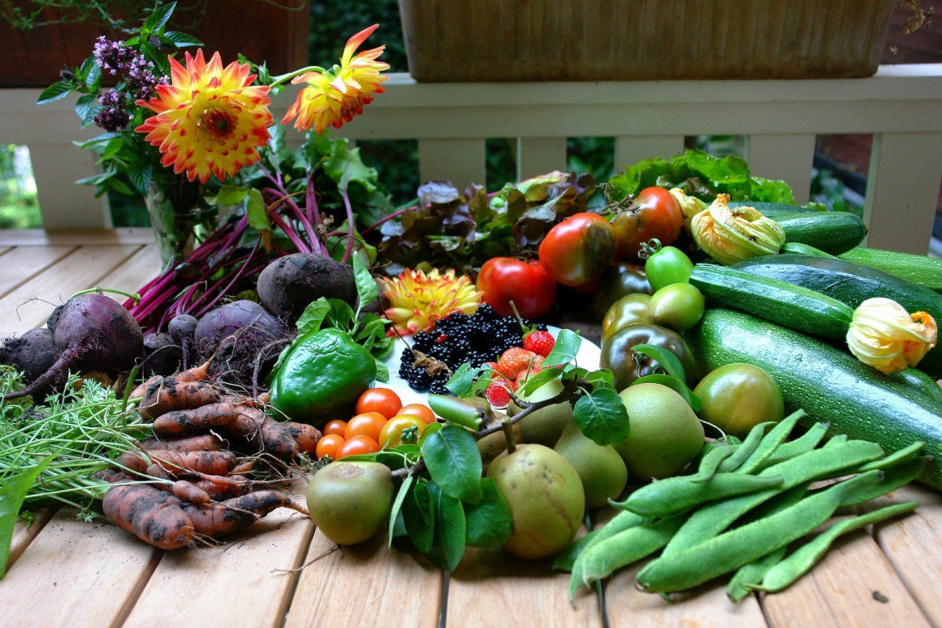
В четвёртом, заключительном периоде жизни — периоде старости — побеги и корни растения растут очень медленно, оно теряет способность образовывать генеративные органы.
Так как общая продолжительность жизни растений различна, то у разных растений продолжительность этих периодов не одинакова.
Однолетние растения проходят все периоды за один год.
Двулетние растения в первый год находятся в вегетативном периоде, а на второй год переходят в генеративный период.
У многолетних растений наиболее продолжителен генеративный период, когда они образуют большое количество семян, обеспечивая распространение своего вида.

Slide 11

.

